Slide 1

Vue.js и система сборки Vue CLI
ORTDNIPRO.ORG/JS

Slide 2
Vue.js

Slide 3
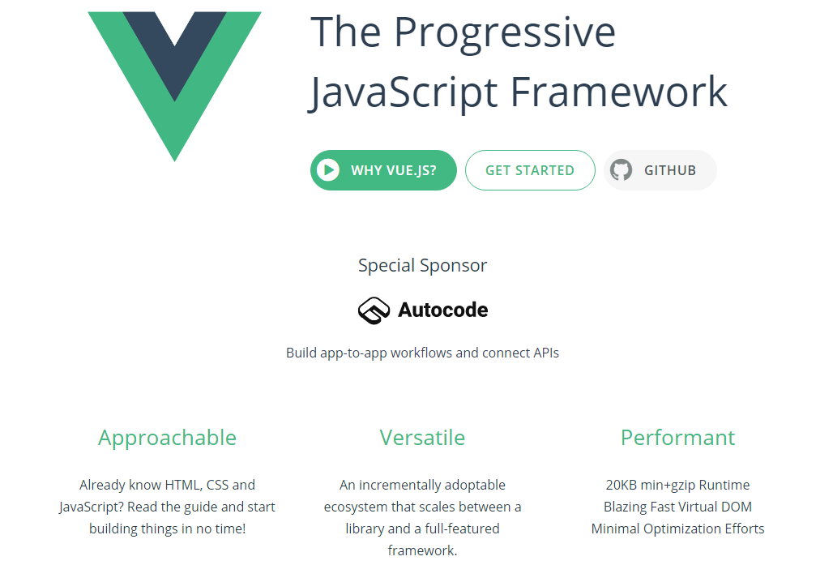
Vue.js – фреймворк для разработки SPA
https://v3.ru.vuejs.org/ru/
3

Slide 4
1. Компоненты во Vue.js

Slide 5

Компоненты – разделение приложения на блоки
Идея компонентов Vue.js аналогична идеи компонентов в библиотеке Bootstrap – отдельные, относительно независимые, части приложения которые можно переиспользовать.
https://v3.ru.vuejs.org/ru/guide/component-basics.html
5

Slide 6
2. Жизненный цикл компонента (приложения)

Slide 7
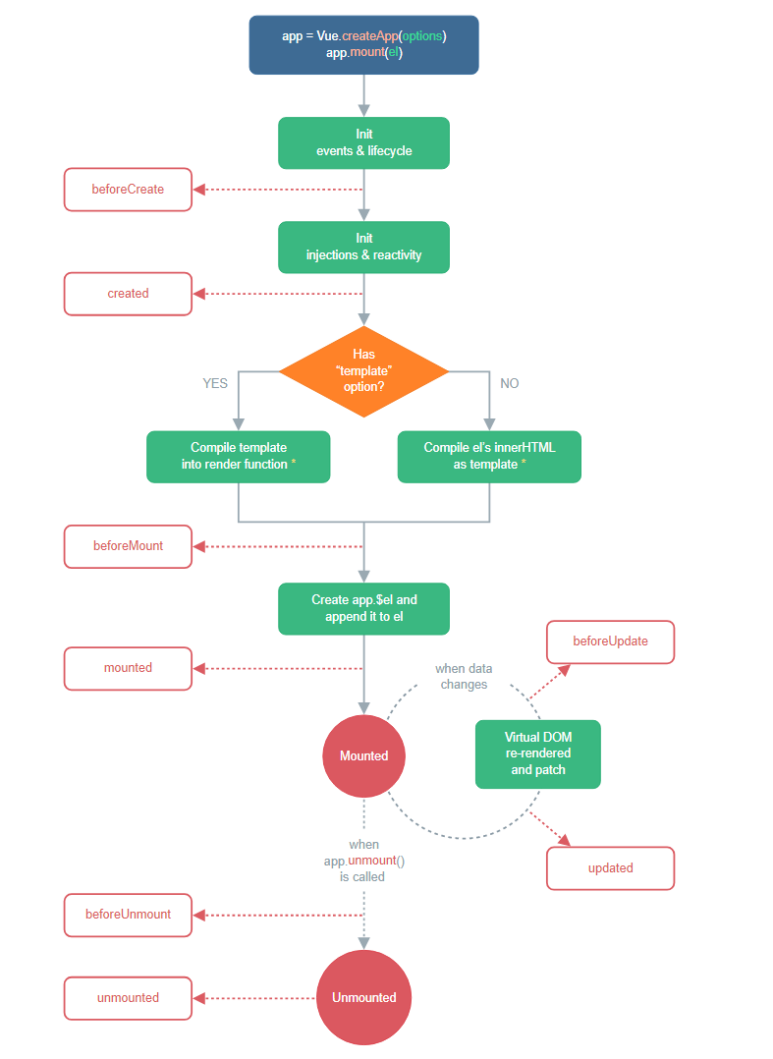
Жизненный цикл компонента
(и приложения)
Этапы создание и функционирования каждого компонента (и приложения), представляют интерес тем, что можно связать свой код с тем или иным «хуком» (событием) жизненного цикла. Одним из самых полезных является «хук» mounted() позволяющий запустить код когда компонент перемонтирован в документ и отображается пользователю (что полезно для запуска AJAX-запросов и прочих «долгих» действий).
https://v3.ru.vuejs.org/ru/guide/instance.html#диаграмма-жизненного-цикла
7

Slide 8
3. Система сборки Vue CLI

Slide 9
Система сборки Vue-приложений Vue CLI
npm install -g @vue/cli
vue create my-app
cd my-app
npm run serve
npm run build
Vue CLI - утилита позволяющая выполнять сборку Vue-приложения, содержащая локальный сервер и поддерживающая использования однофайловых компонентов.
https://cli.vuejs.org/ru/
9

Slide 10
4. Однофайловые компоненты во Vue.js

Slide 11
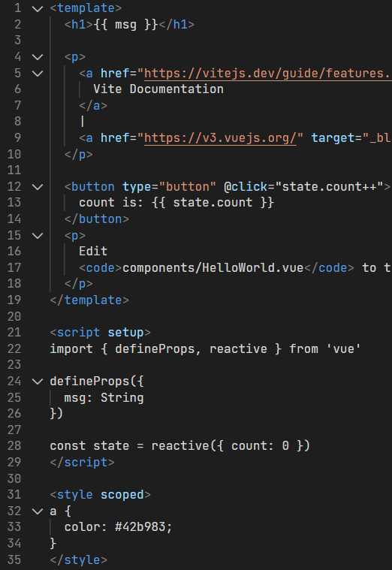
Однофайловый компонент
Такой компонент размещается в одном файле с расширением .vue. В этом файле размещены и разметка компонента и его стили и, разумеется, логика его работы (конфигурационный объект).
Конфигурационный объект экспортируется из файла (синтаксис ECMAScript-модулей). В целевом файле (например файле старшего компонента или приложения) такой однофайловый компонент необходимо импортировать.
11

Slide 12
5. Немного практики

Slide 13
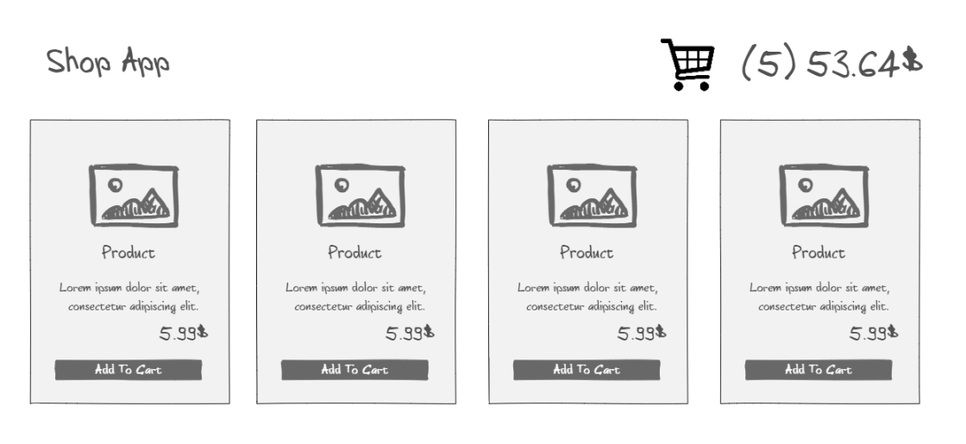
ShopApp + Vue CLI
Воспользуемся: https://fakestoreapi.com/products/
13

Slide 14
На следующем занятии

Slide 15
На следующем занятии
Концепция serverless приложений
15

Slide 16
Финальное Домашнее задание #Z.1

Slide 17
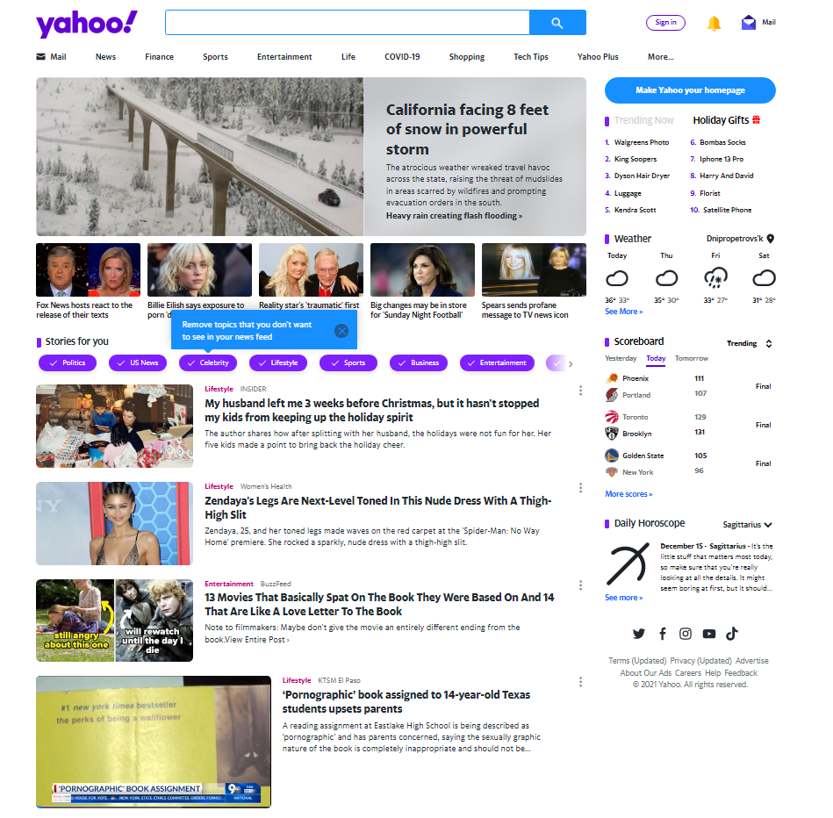
Домашнее задание #Z.1 (в перспективу)
Создайте страницу-портал. На которой будут следующий разделы (блоки, виджеты):
Новостная лента;
Курсы основных валют (Приват/НБУ);
Статистика по COVID-19 (20/21/22) с графиком заболевших за год ;
Прогноз погоды для той местности где находится пользователь;
Цену акций компаний Microsoft, Google, Apple, Facebook (Meta), Amazon, Netflix.
17

Slide 18
Домашнее задание #Z.1
API сервисы которые могут пригодится
https://mediastack.com/
https://weatherstack.com/
https://openweathermap.org/
https://api.privatbank.ua/
https://bank.gov.ua/ua/open-data/api-dev
https://exchangeratesapi.io/
https://marketstack.com/
https://covid19api.com/
Большая часть сервисов требует регистрации, и использования предоставляемого ключа в URL'е запроса. Также у многих есть лимиты по количеству запросов за период.
18

Slide 19
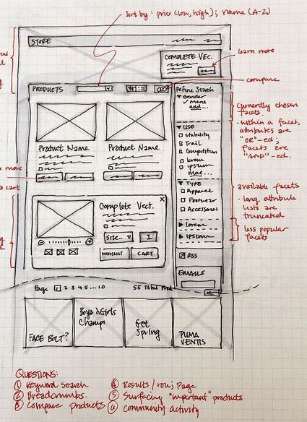
Домашнее задание #Z.1
Не забываем
Планирование
Проектирование
Поэтапная разработка
19

